Slide 1



Afkoppeling Tenboslaan
10 december 2018
Notes:
De titels op deze pagina worden aangepast i.f.v. het project, met enkel de projectnaam en de naam van de spreker. Projectnaam is enkel projectomschrijving, bvb. “Collector Stambeek” en dus niet “Project 97258: Merchtem – Collector Stambeek”
Deze pagina wordt getoond terwijl de mensen binnenkomen.

Slide 2
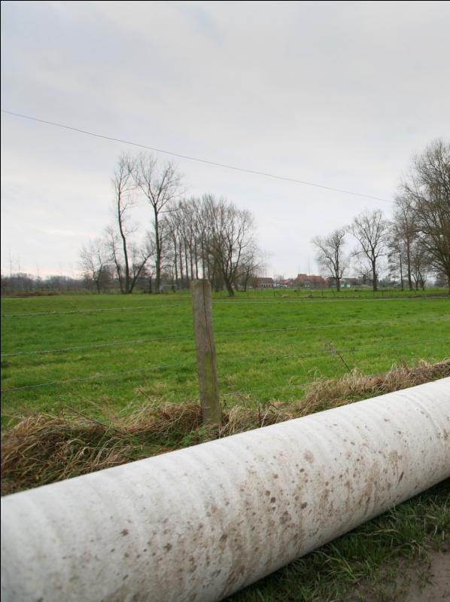
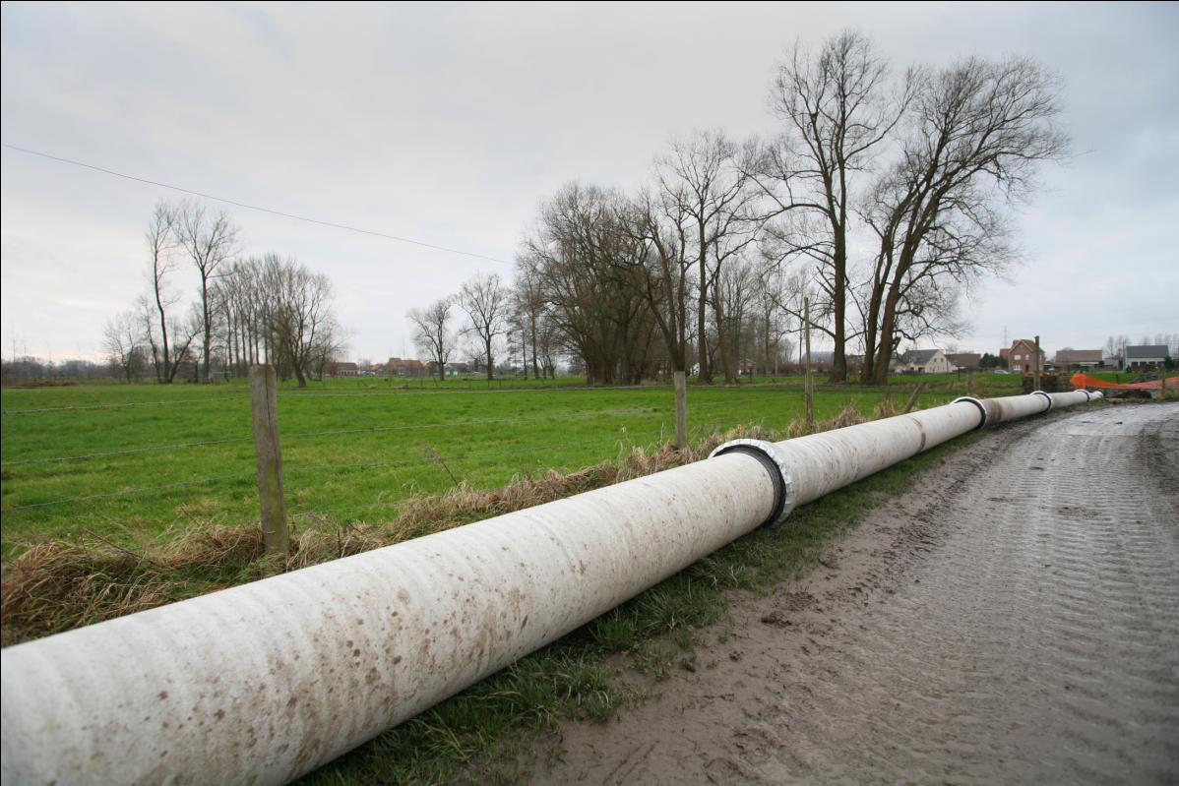
Waarom zijn we hier samen?
Waarom deze werken?
Wat gaat er veranderen?
Hoe zullen de werken verlopen?
Vragenronde
Notes:
Waarom zijn we hier samen?
Een goeie avond beste mensen en van harte welkom. Waarom zijn we hier samen? Wij willen u zo vroeg mogelijk op de hoogte brengen van de geplande werken. Zo kan u op de werken anticiperen. We willen vanavond ook informatie uitwisselen met u, want mogelijk beschikt u over informatie die essentieel is om uw leven tijdens de werken te vergemakkelijken.
Dat brengt ons bij hoe de avond verder zal verlopen? We zullen u eerst uitleggen waarom de geplande werken noodzakelijk zijn. Daarna krijgt u meer informatie over wat de werken juist inhouden, en hoe ze zullen verlopen. Tot slot krijgt u de kans om vragen te stellen die iedereen aanbelangen.

Slide 3
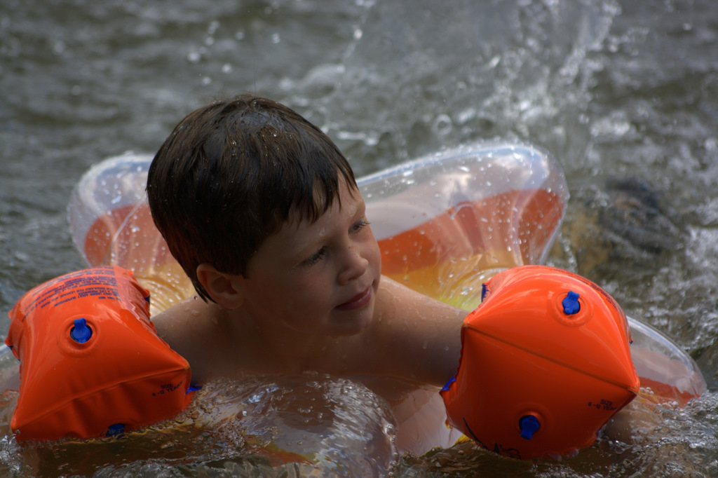
Waarom deze werken?
Notes:
Waarom zijn deze werken nodig?
Europa heeft haar lidstaten een aantal richtlijnen opgelegd om de kwaliteit van onze waterlopen te verbeteren. In België is de waterkwaliteit een bevoegdheid van de gewesten. Het Vlaamse Gewest doet een beroep op Aquafin om het huishoudelijke afvalwater te zuiveren. Niet om er drinkwater van te maken, maar wel om onze beken en rivieren terug proper te krijgen.

Slide 4
Waterzuivering in Vlaanderen
Aquafin NV
Overeenkomst met Vlaamse Gewest
Transporteren van gemeentelijk rioolwater
Bouwen en renoveren van zuiveringsinstallaties
Financiering van de investeringen
Exploiteren van de afvalwaterzuiveringsinfrastructuur
Zorgen voor goede afstemming met gemeentelijke investeringen
Notes:
Het Vlaamse Gewest heeft in 1991 Aquafin opgericht om versneld werk te maken van de uitbouw van de waterzuiveringsinfrastructuur in Vlaanderen.
Aquafin heeft als opdracht om het afvalwater van de gemeentelijke rioleringen op te vangen en naar zuiveringsinstallaties te transporteren, waar het in die mate wordt gezuiverd dat het veilig in een waterloop kan worden geloosd.
Wij maken dus geen drinkwater.
Aquafin prefinanciert de kosten voor de uitbouw van de rioleringsinfrastructuur is ook verantwoordelijk voor de exploitatie van de infrastructuur die we gebouwd hebben of die al bestond.
Om al die investeringen zo efficiënt mogelijk uit te voeren, worden er prioriteitenlijstjes opgesteld en worden onze werken zo goed mogelijk afgestemd op gemeentelijke projecten.

Slide 5
Hoe ver staan we al?
Notes:
Aquafin heeft al heel wat inspanningen geleverd om de nodige infrastructuur uit te bouwen, waardoor momenteel 80% van al het huishoudelijk afvalwater in Vlaanderen gezuiverd wordt. Een goed resultaat, maar nog ver verwijderd van de doelstelling van 98%. De resterende 2% zal ingevuld worden door de plaatsing van individuele zuiveringsinstallaties voor de afgelegen woningen.
Op deze grafiek ziet u in het blauw de evolutie van de zuiveringsgraad. Zoals u kan zien, werd in 1990 amper 30% van al het afvalwater in Vlaanderen gezuiverd.
Wie van u kent de zuiveringsgraad van deze gemeente?
Ook hier in uw gemeente zal Aquafin werken uitvoeren om de Europese doelstelling dichterbij te brengen en de zuiveringsgraad te verhogen. Met dit project zal het afvalwater van bijna 1000 inwoners aangesloten worden op het waterzuiveringsnetwerk, water dat vandaag nog ongezuiverd in de beek belandt.

Slide 6
Projectlocatie en Timing
Verwachte start der werken in voorjaar 2020
Tweede infomoment als aannemer bekend is (meer concrete info).

Slide 7
Projectdoel
Afkoppelen van regenwater en afvalwater
  Zowel regenwater als afvalwater krijgt een eigen leiding/buis in de straat
  Woningen sluiten hun (regen- of afval-)water aan op de juiste buis
Het afvalwater gaat naar de collector van Aquafin en vervolgens naar de waterzuivering: hoe vuiler het water, hoe beter dat de zuivering werkt
Het regenwater sluit aan op de waterloop (Ijse)
Bij hevige regenval minder afvalwater naar de Ijse

Slide 8
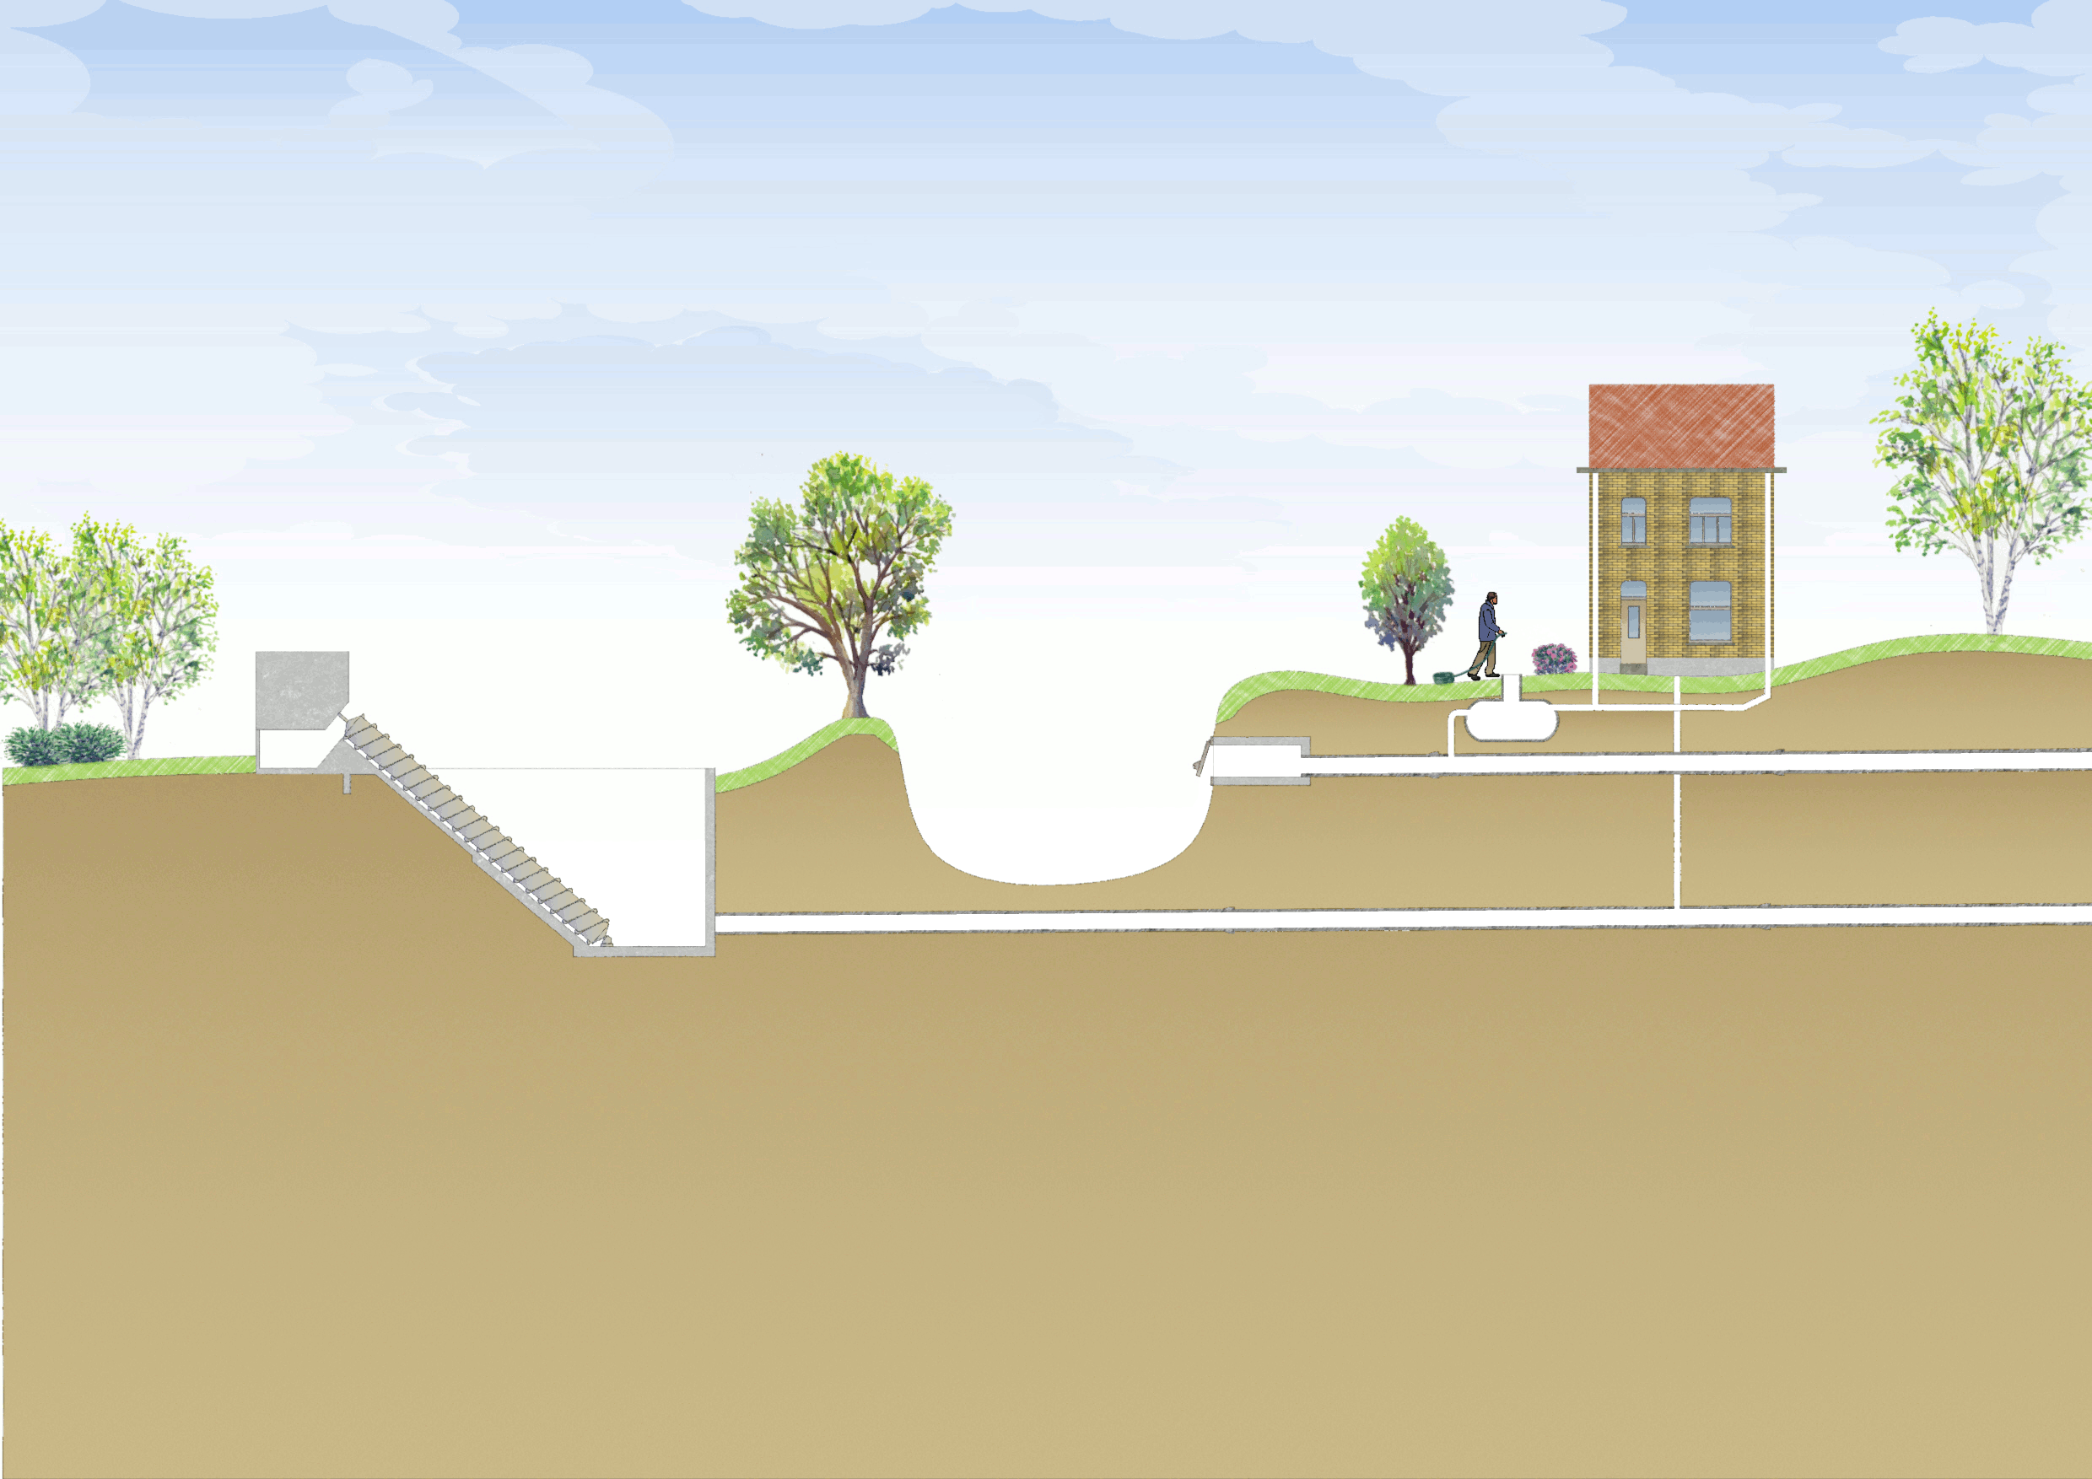
Notes:
In bijgaande schets is te zien dat de regenafvoerpijpen via een hemelwaterput in een afzonderlijke riolering voor het regenwater (RWA) naar een open waterloop worden afgevoerd.
Tevens kan u de onderste riolering zien dewelke een vuilwaterriool is (DWA = droogweerafvoer) Deze verzamelt alle afvalwater en leidt deze uiteindelijk naar een (RWZI) rioolwaterzuiveringsstation.
Afkoppelen is nodig om het propere regenwater niet naar de zuiveringsstations af te leiden enerzijds, maar ook om het vuile water dat nu via de grachten wegloopt af te kunnen voeren naar deze zuiveringsstations.

Slide 9
Project
Bespreking project op overzichtsplan

Slide 10
Wat staat er nog te wachten vooraleer de werken starten?
Innamedossier
  Vastleggen van grenzen door landmeter
Omgevingsvergunningsdossier
  Contact met verschillende instanties
Extra onderzoeken
  Peilingen naar nutsleidingen
  Milieuhygiënisch onderzoek
  Archeologie
Start der werken (voorjaar 2020)

Slide 11
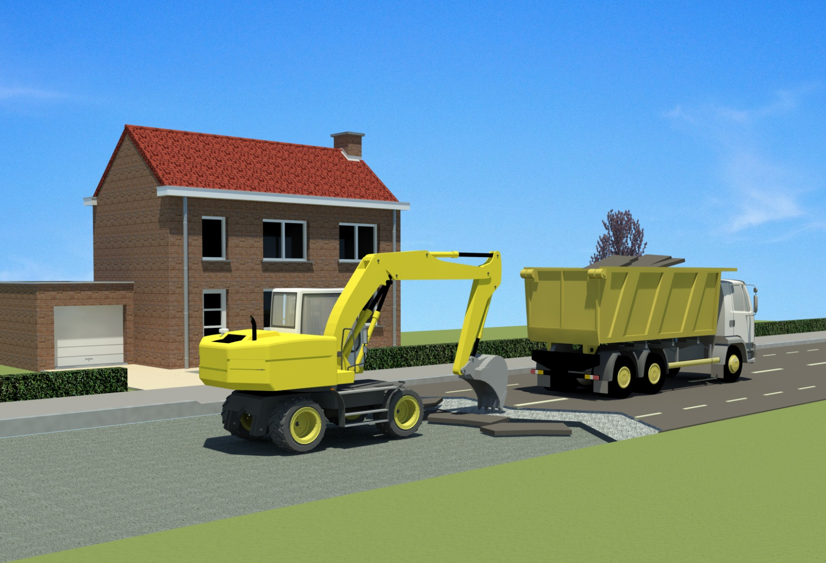
Hoe zullen de werken verlopen?
Notes:
Hoe zullen de werken praktisch verlopen, en wat betekent dat voor de bereikbaarheid van uw woning?
Om te beginnen is het belangrijk dat u het verschil begrijpt tussen de duur van het project, en de duur van de hinder voor u. Wij zullen namelijk ons project opsplitsen in verschillende fasen, om de bereikbaarheid van uw woning zo veel mogelijk te garanderen.
In de zone waar wij rioleringswerken uitvoeren, zullen wij eerst over een lengte van 50 meter het wegdek afschrapen.

Slide 12
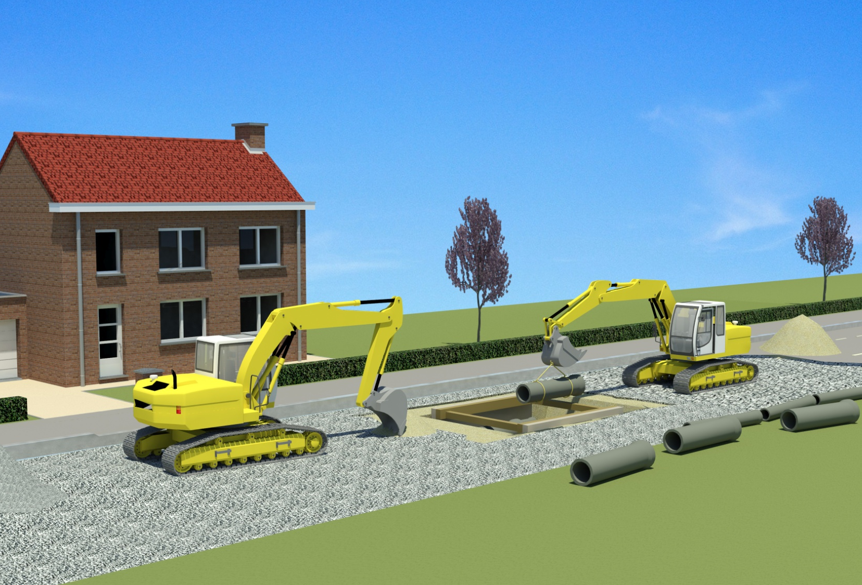
Hoe zullen de werken verlopen?
Notes:
Dan komt de graafmachine voor de aanleg van de rioleringsbuizen. Er wordt een sleuf gegraven, daar wordt de buis ingestoken, en de sleuf wordt onmiddellijk terug dicht gelegd. Vervolgens wordt het zelfde gedaan voor de tweede buis die dient geplaatst te worden. Zo schuift de trein langzaam op over de hele werkzone. Waar de buizen al zijn aangelegd, zal onze aannemer een tijdelijke steenslagverharding aanbrengen.

Slide 13
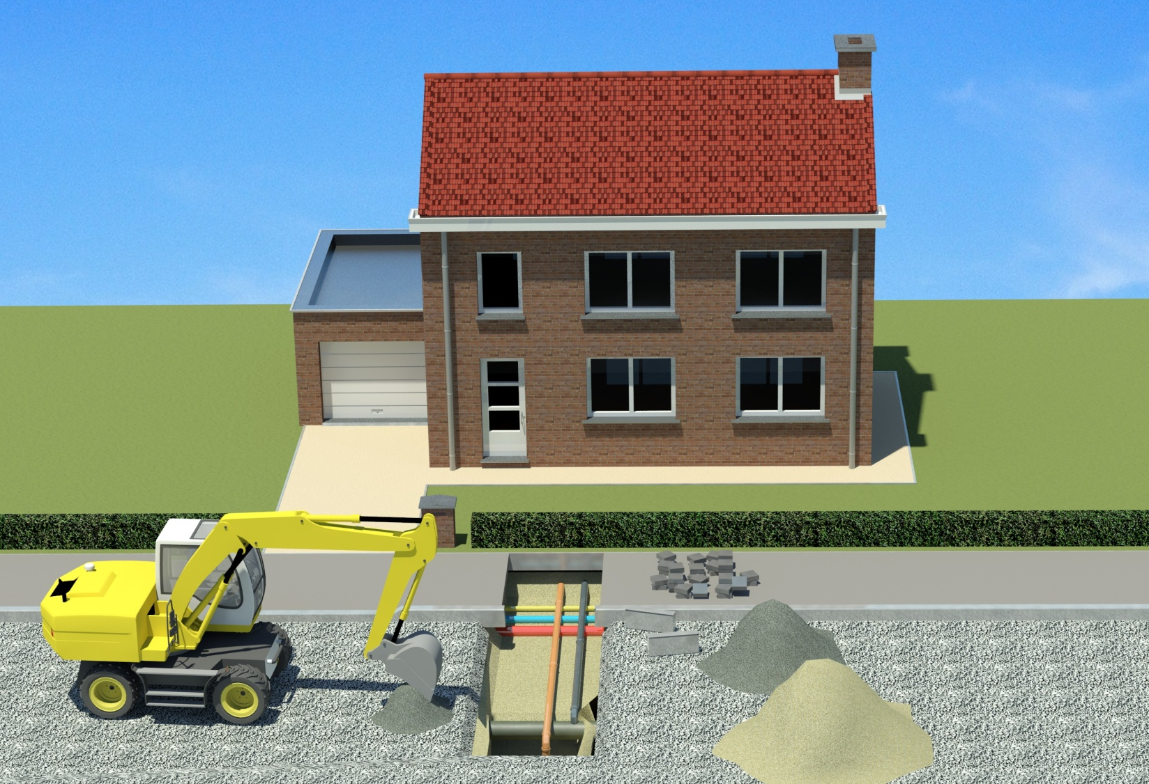
Hoe zullen de werken verlopen?
Notes:
Zijn daarmee de graafwerken achter de rug?
Nee. De grote kranen zijn wel weg en er zal een ploeg voor de huisaansluitingen verschijnen. De huisaansluitingen zijn de verbindingen tussen uw woning en het rioleringsstelsel. Tijdens deze fase is de hinder meestal beperkt omdat deze sleuven smaller en minder diep zijn. Die sleuven dwarsen wel het voetpad zodat voetgangers misschien een stukje om moeten lopen (tenzij de aannemer gebruikt maakt van tijdelijke/verplaatsbare bruggetjes.) Als uw aansluiting onder uw oprit zit, zal u tijdens dit deel van de werken niet met de wagen op uw oprit kunnen. Nadat de nodige buizen geplaatst zijn zullen ook deze sleuven terug aangevuld worden.

Slide 14
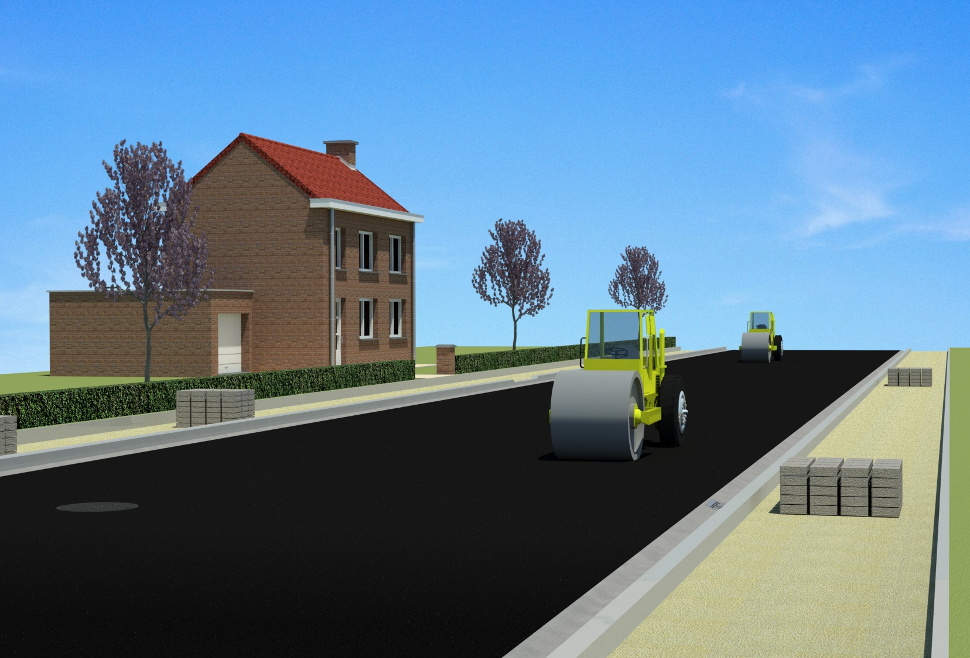
Hoe zullen de werken verlopen?
Notes:
Daarna worden de lijnvormige elementen aangelegd, zoals de boordstenen en de straatkolken. Als die voldoende zijn uitgehard, brengt de aannemer een onderlaag voor het asfalt aan en worden de voetpaden heraangelegd in de nieuwe materialen. Daarna rest enkel nog de toplaag en de afwerking.

Slide 15
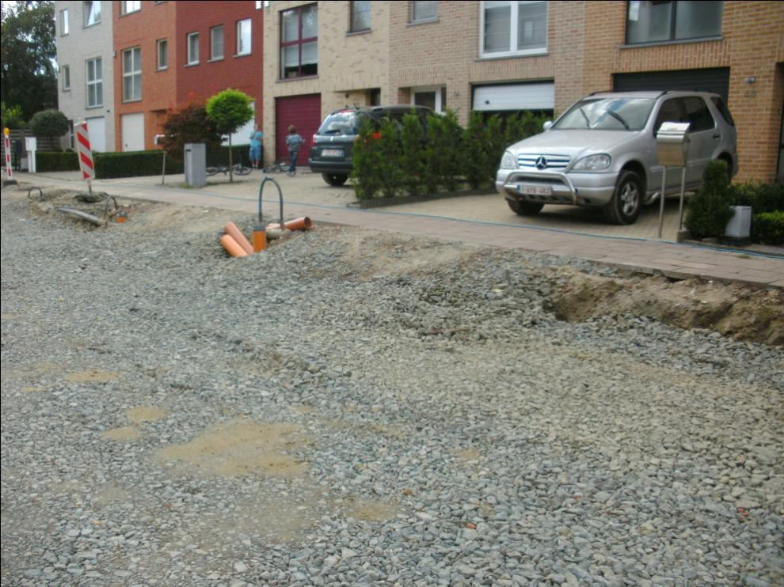
Impact op het dagelijks leven
Notes:
Hoe zullen we ervoor zorgen dat de hinder voor u tijdens de werken beperkt blijft?
Zoals u daarnet al kon vernemen, trachten we de hinder voor u in de mate van het mogelijke te beperken door de werken te faseren en een steenslagverharding te laten aanbrengen waar er niet of niet meer gewerkt wordt. Uw woning zal hoe dan ook altijd te voet bereikbaar blijven. Met de wagen kan dit gedurende enkele dagen moeilijk of onmogelijk zijn. In dat geval zal de aannemer u tijdig verwittigen, zodat u de geplande inkopen wat vroeger kan doen en uw wagen kan verplaatsen tot buiten de werkzone.

Slide 16
Communicatie
Notes:
Hoe verloopt de verdere communicatie?
Zoals reeds aangekondigd aan het begin van deze presentatie, willen we vanavond informatie uitwisselen met u. Ik zal hiervan enkele voorbeelden geven.
U wil bijvoorbeeld uw oprit heraanleggen. Dan is het best dat u nu reeds de scheiding van afval- en regenwater voorziet, om te vermijden dat u later uw nieuwe oprit terug zal moeten opbreken. Of u wil uw oprit een paar meter opschuiven? Dan is het belangrijk dat dit juist op onze plannen staat. Het is ook mogelijk dat er mindervaliden langs het tracé wonen, waar we extra aandacht aan zullen besteden. Of u plant een verhuis of een verbouwing tijdens de werken. Breng ons daar tijdig van op de hoogte, zodat we daar rekening mee kunnen houden.
Een ander voorbeeld waarmee u ons kan helpen is kennis over de ondergrond. Vertragingen op werven zijn vaak te wijten aan de ondergrond, die natter of minder draagkrachtig blijkt te zijn dan door het studiebureau is vastgesteld. Het studiebureau voert namelijk een aantal proefboringen uit om de ondergrond te onderzoeken. Deze boringen geven een goed beeld, maar helaas geen totaalbeeld. We kunnen moeilijk het hele tracé op voorhand opengraven. Daarom willen we deze info graag aanvullen met jullie kennis.
U krijgt na deze presentatie de kans om deze kennis met ons te delen of om individuele vragen te stellen. Voor vragen van algemeen belang is er zo dadelijk een vragenronde voorzien.
Wij zullen u vanaf nu verder op de hoogte houden van de geplande werken. Voor de werken van start gaan zal u opnieuw uitgenodigd worden voor een tweede infoavond. Daar zullen de plannen in detail worden toegelicht en krijgt u een goed beeld van hoe de nieuwe straat er zal uit zien. Hebt u intussen nog vragen, ligt er iets op uw lever of hebt u specifieke behoeften omtrent bijvoorbeeld communicatie? Laat het ons dan zeker weten. Na deze infoavond kan u altijd telefonisch of via mail terecht bij Aquafin.

Slide 17
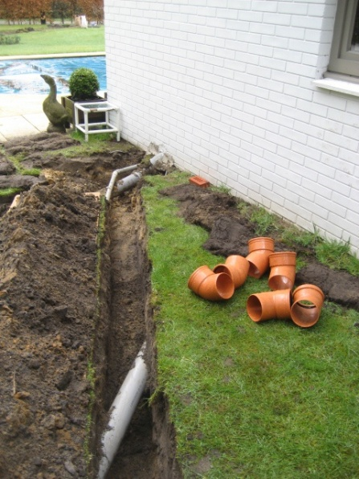
Wat is afkoppelen
Afvalwater (zonder regenwater)
  Riolering (geen zink- of sterfputten)
  Septische putten niet toegelaten
  (dienen gesupprimeerd te worden)
Waarom afkoppeling op privé?
  Beter voor u en het milieu
  Betere zuiveringsresultaten (hoe vuiler hoe beter)
  Vlarem-wetgeving verplicht de afkoppelingen

Slide 18
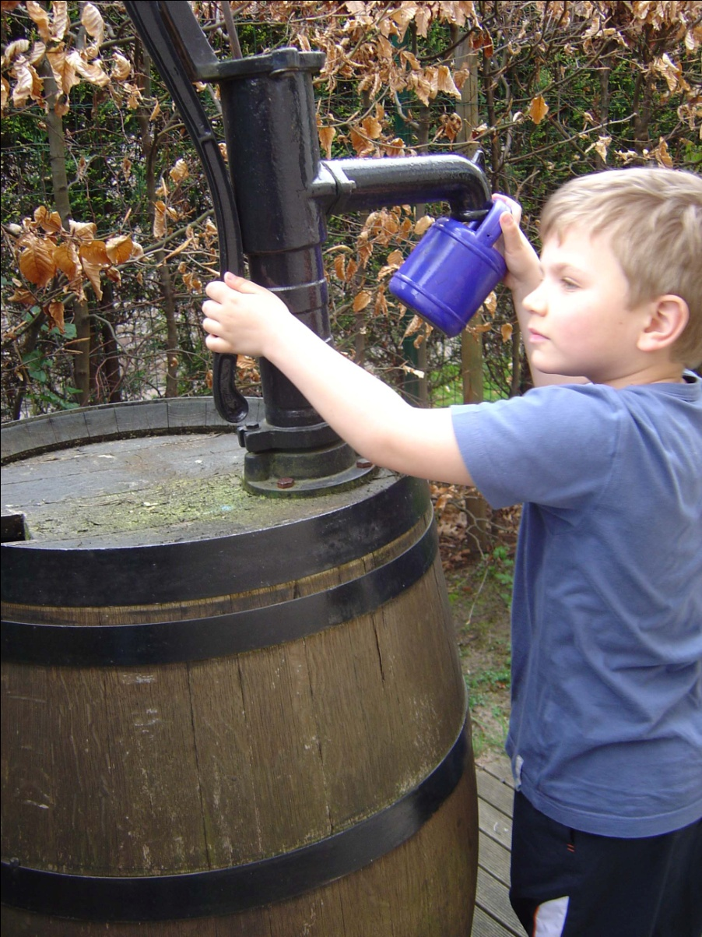
Wat met het regenwater
Hergebruiken

Slide 19
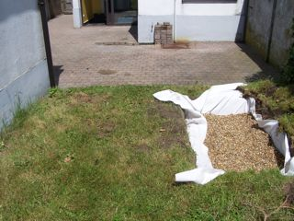
Wat met het regenwater
Hergebruik
Infiltratie op eigen terrein

Slide 20
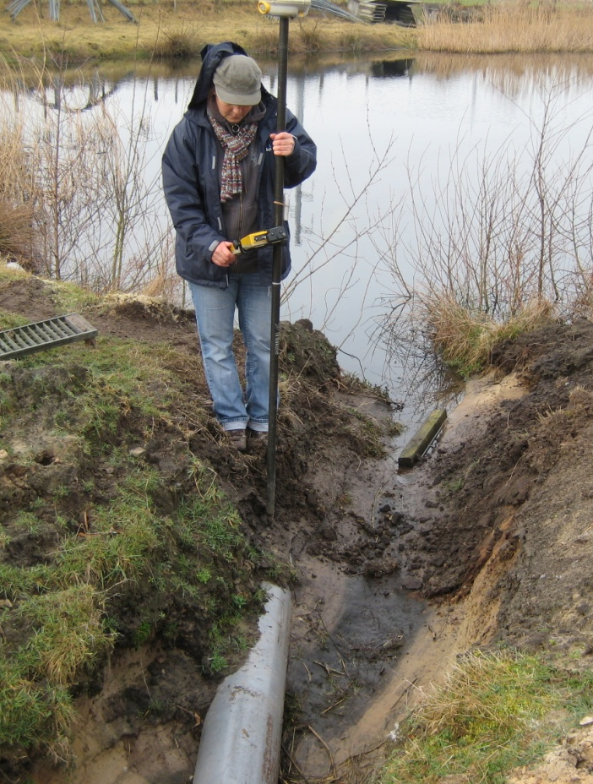
Wat met het regenwater
Hergebruik
Infiltratie op eigen terrein
Buffering op eigen terrein

Slide 21
Wat met het regenwater
Hergebruik
Infiltratie op eigen terrein
Buffering op eigen terrein
Aansluiten op regenwaterleiding in de straat

Slide 22
Rol van de afkoppelingsdeskundige
Inventarisatie bestaande toestand (dmv plaatsbezoek)
  Plan van de woning en de leidingen (info eigenaar/bewoner – indien rioleringsplannen beschikbaar klaar te leggen)
  Opmeting, analyse ter plaatse
  Overleg met eigenaar omtrent ontworpen toestand
Geplande toestand na afkoppeling
  Opmaak plan + verslag met fotoreportage + raming der werken
  Per woning wordt de beste oplossing gezocht, die voor alle partijen aanvaardbaar is.
  Via de post in 2 exemplaren naar de eigenaar, 1 exemplaar getekend terugsturen indien akkoord met ons voorstel. Tevens overeenkomst gemeente invullen en mee terug sturen.

Slide 23
Wie zal de werken op privé uitvoeren
Volgende opties zijn mogelijk en kan u aanduiden in het keuzedocument:
1) ofwel staat u als eigenaar zelf in voor de uitvoering van de werken (zelf uitvoeren of via zelf aangestelde aannemer)
2) ofwel kiest u als eigenaar voor de aannemer van de afkoppelingen, dit betreft een gemeenschappelijke aannemer aangesteld door Aquafin NV.

Slide 24
Wie zal de afkoppelingen
betalen?
De werken op privaat domein dienen betaald te worden door de eigenaar van de betreffende woning.
De gemeente Hoeilaart komt echter tussen met subsidies. De gemeentelijke subsidiëring bedraagt 50% van bewezen (via facturen / kasbons / …) kosten met een maximum van 1.250,00 €.

Slide 25
Timing
De werken op privaat domein dienen uitgevoerd te zijn tegen het einde van de werken in de straat.
De werken gaan pas van start ten vroegste voorjaar 2020
Bezoeken zullen van start gaan in het voorjaar van 2019. U zal hiervoor ten gepaste tijde een brief ontvangen met de vraag ons te contacteren om een afspraak vast te leggen.

Slide 26
Keuring
Na uitvoering van de werken op privaat domein en bij het einde van de werken in de straat.
De gemeente Hoeilaart zal zelf een keurder aanbieden die u ten gepaste tijde zal contacteren. De gemeente Hoeilaart staat ook in voor de betaling van deze keurder.
Zodra een conforme keuring kan u aanspraak maken op de subsidies.
Optie 1 → eigenaar staat zelf in voor de uitvoering – facturen en eventuele bewijzen dienen overgemaakt te worden aan de gemeente.
Optie 2 → aannemer Aquafin NV staat in voor uitvoering – de eigenaar zal de restfactuur van de gemeente ontvangen en dienen te betalen.

Slide 27
Contactgegevens
Nils Van den Broeck
Martijn Kayaert
Evert Tirry
Afkoppelingsdeskundige / Keurder
Tel.: 052 69 60 60
E-mail: info@vdb-studiebureau.be
→ Bezoeken zullen van start gaan in het voorjaar van 2019. U zal hiervoor ten gepaste tijde een brief ontvangen met de vraag ons te contacteren om een afspraak vast te leggen.

Slide 28
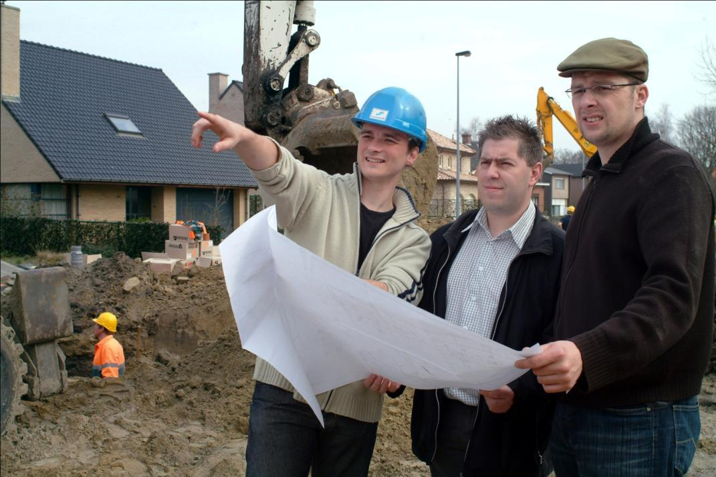
Vragen?
Notes:
Welke algemene vragen hebt u nog? Individuele vragen kunnen zoals gezegd zo dadelijk gesteld worden, na de presentatie.
De projectleider is in deze vragenronde de moderator, vragen kunnen altijd doorgegeven worden aan het panel.

Slide 29


Contact
Steven De Baerdemaecker Projectmanager Aquafin NV + 32 (0)477 83 00 88 steven.debaerdemaecker@aquafin.be | Marc Vanderlinden Schepen van Openbare Werken, Mobiliteit, Water, Patrimonium, Begraafplaatsen en AGB Holar Gemeente Hoeilaart Mob +32 499 51 41 09 marc.vanderlinden@hoeilaart.be
Kris Lahaye Hoofd Technische Dienst Gemeente Hoeilaart T 0497 47 71 81 kris.lahaye@hoeilaart.be | Technische Dienst Gemeente Hoeilaart 02 658 28 70 technischedienst@hoeilaart.be
Maarten Van Gerven Engineer - Transport Infrastructure Tractebel maarten.vangerven@tractebel.engie.com T +32 11 28 86 22 M +32 470 63 14 05 | Nils Van den Broeck/Martijn Kayaert/Evert Tirry Afkoppelingsdeskundige / Keurder védébé studiebureau info@vdb-studiebureau.be 052 69 60 60

